Slide 1

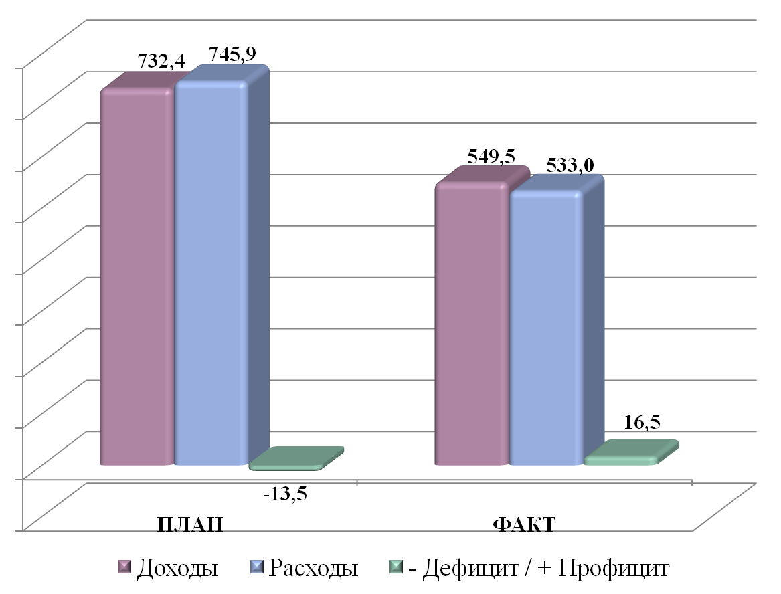
Исполнение районного бюджета
Данные на 01.11.2020 года, млн.рублей

